Slide 1
Промышленность и состояние городов, развитие торговли, финансов, транспорта в 60-е гг. XIX -начале XX в.
история Беларуси
VII класс

Slide 2
Что я знаю ? | Что я хочу узнать? | Что я узнал на уроке?

Slide 3
Определить признаки развития капиталистических отношений в промышленности Беларуси

Slide 4


Slide 5
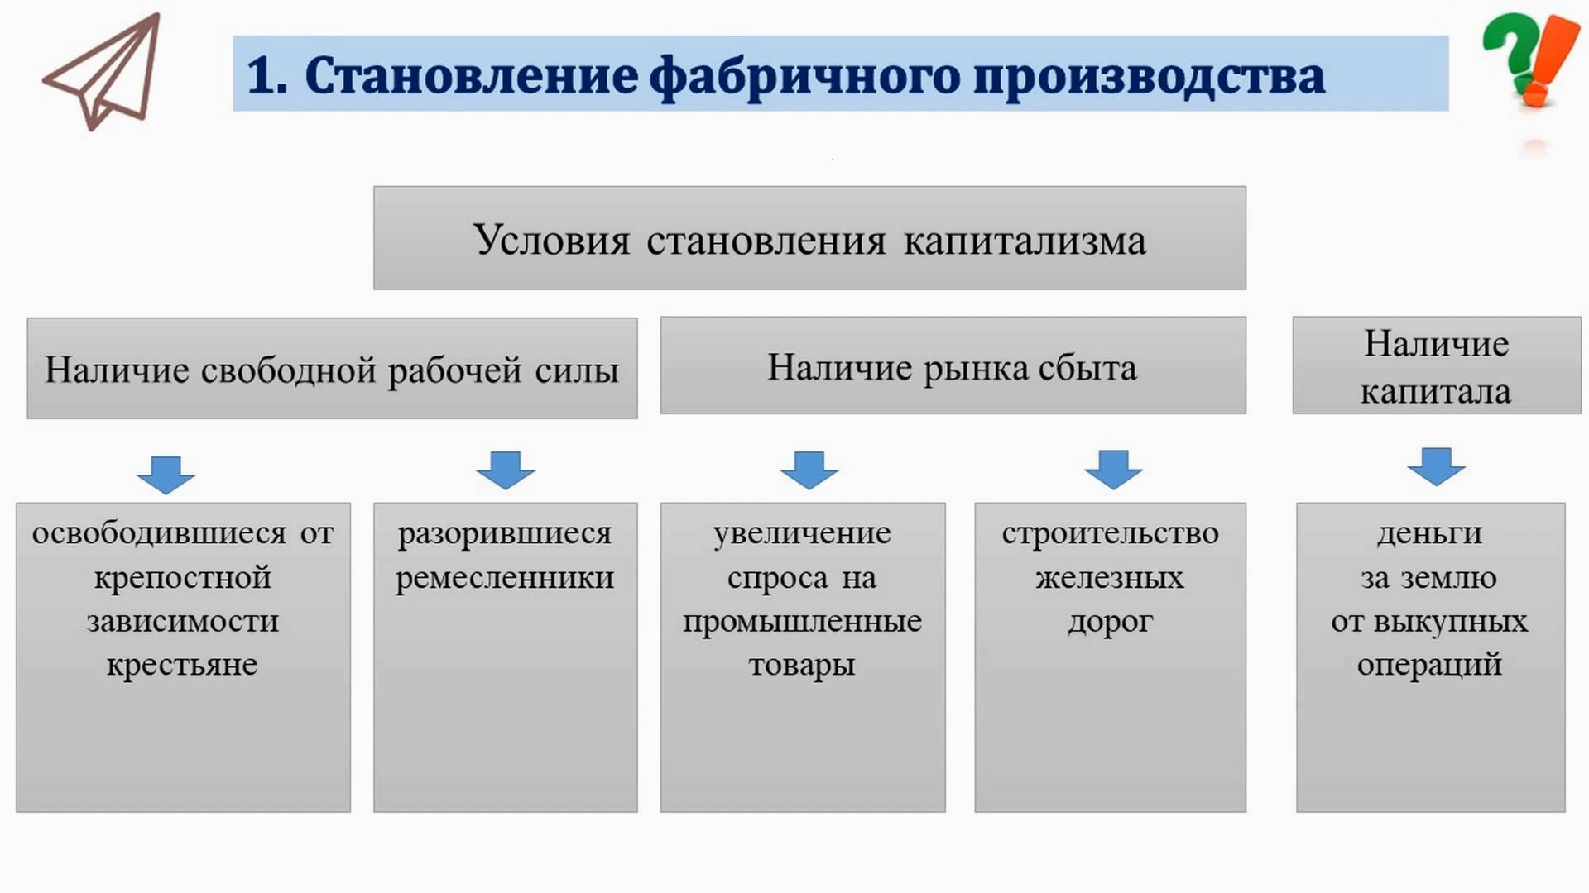

Slide 6
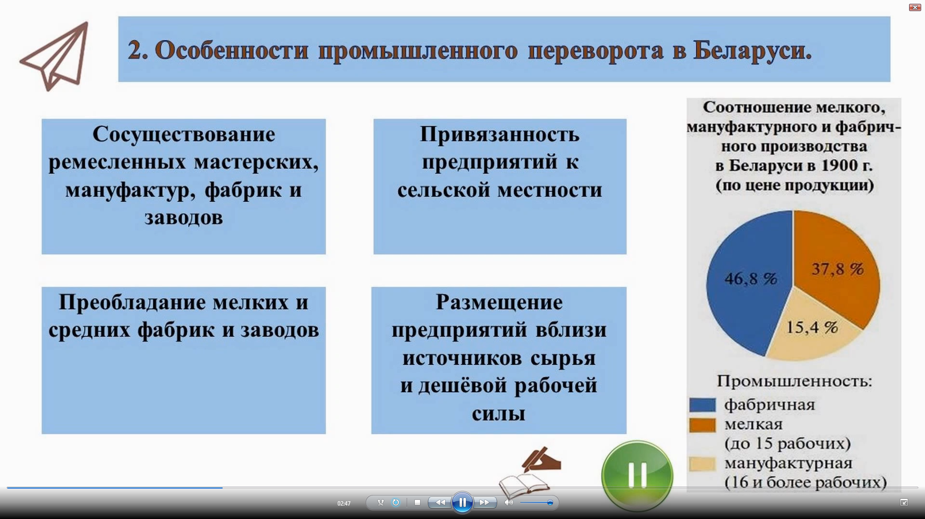

Slide 7
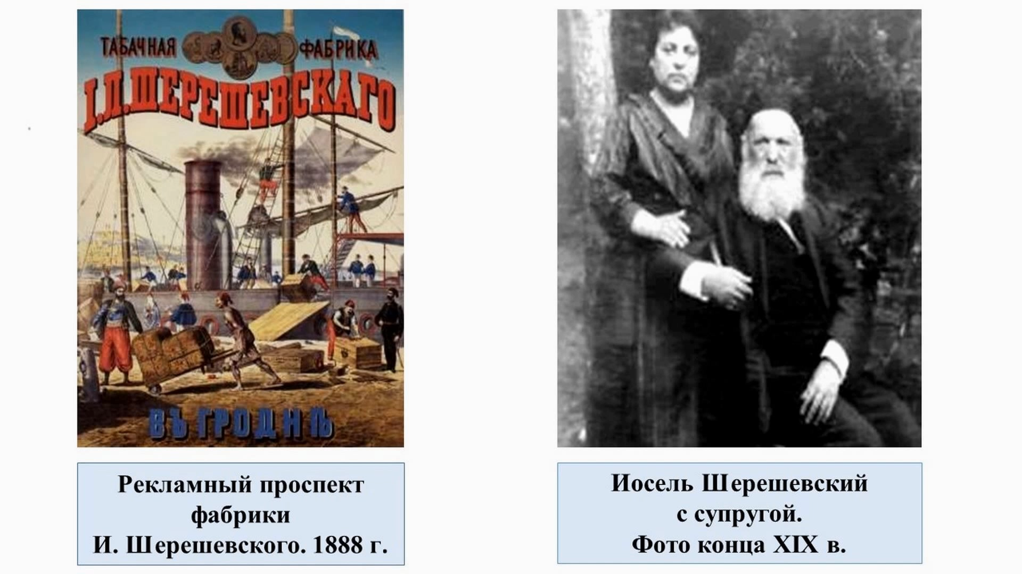

Slide 9
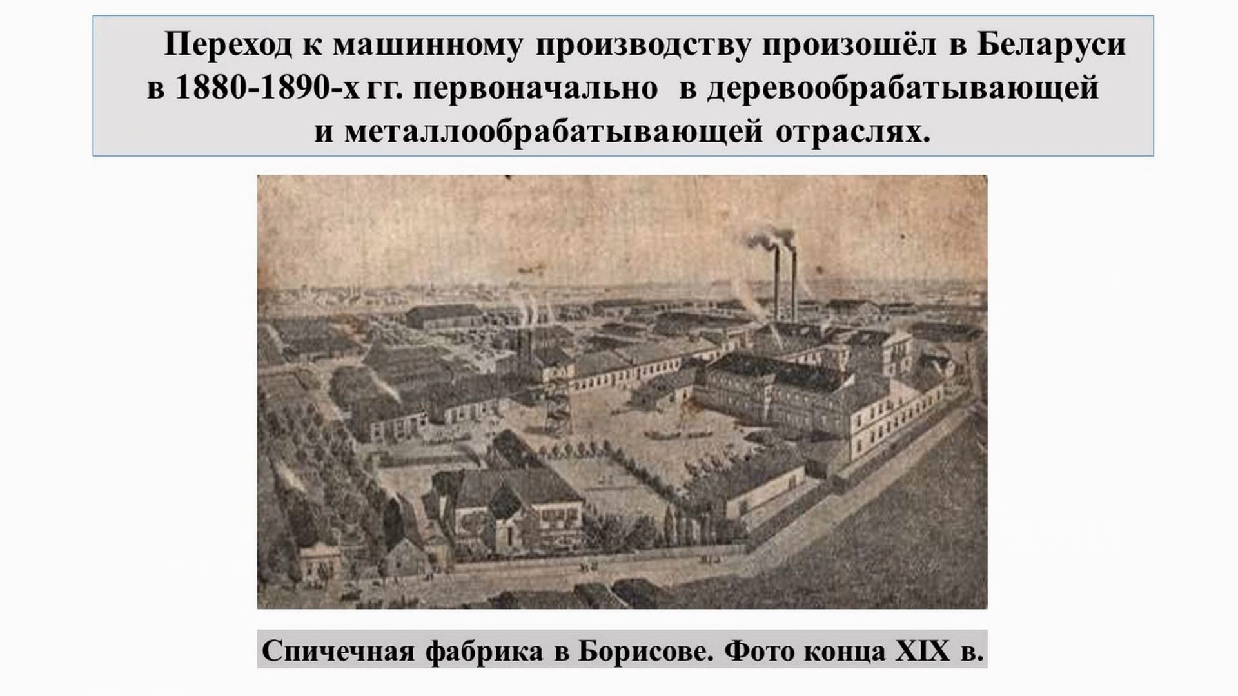

Slide 10
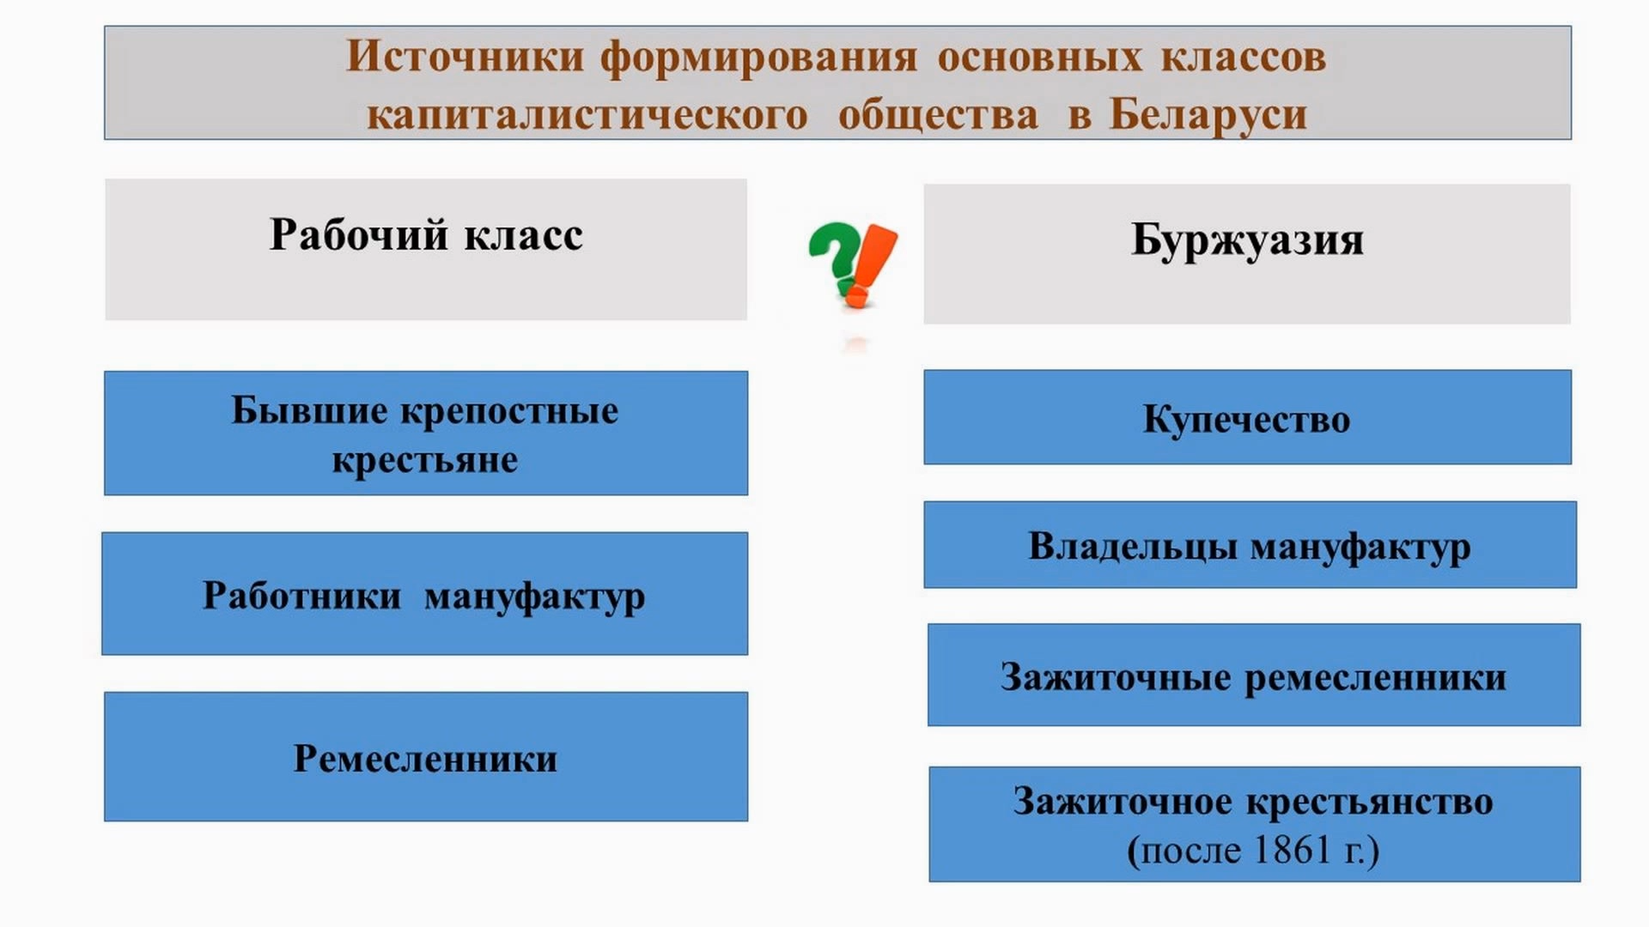

Slide 11
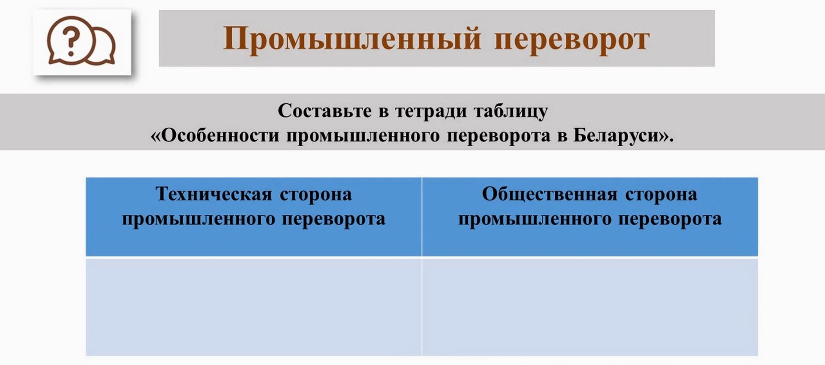

Slide 12
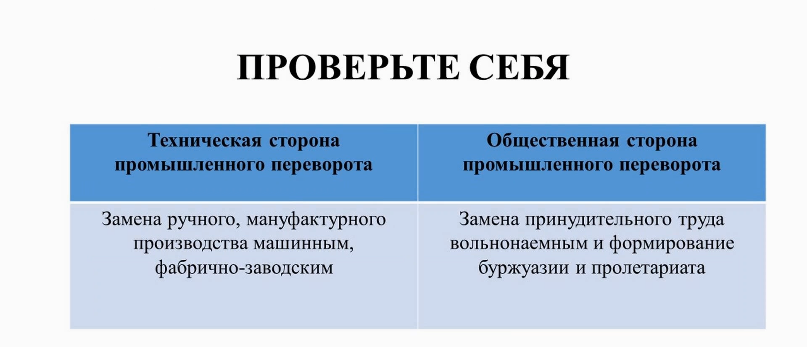

Slide 13
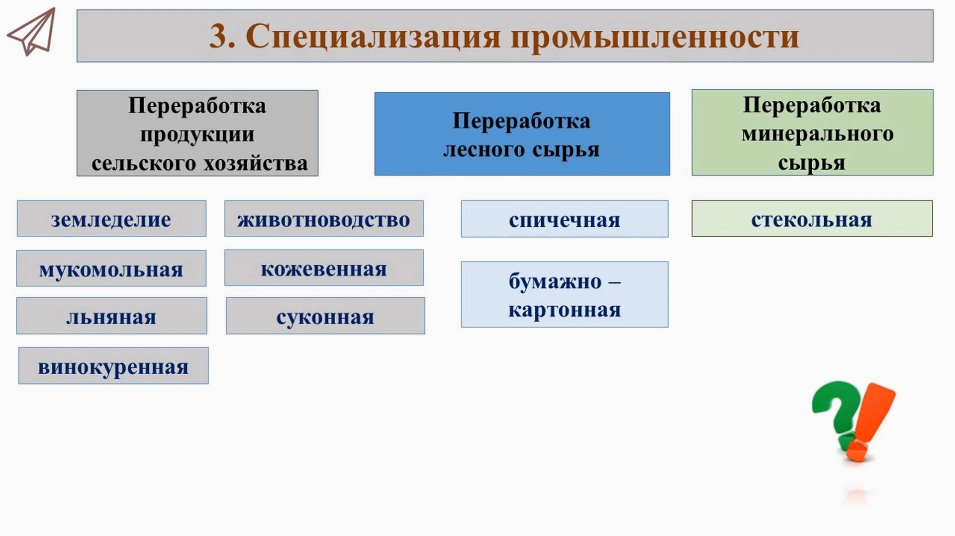

Slide 14
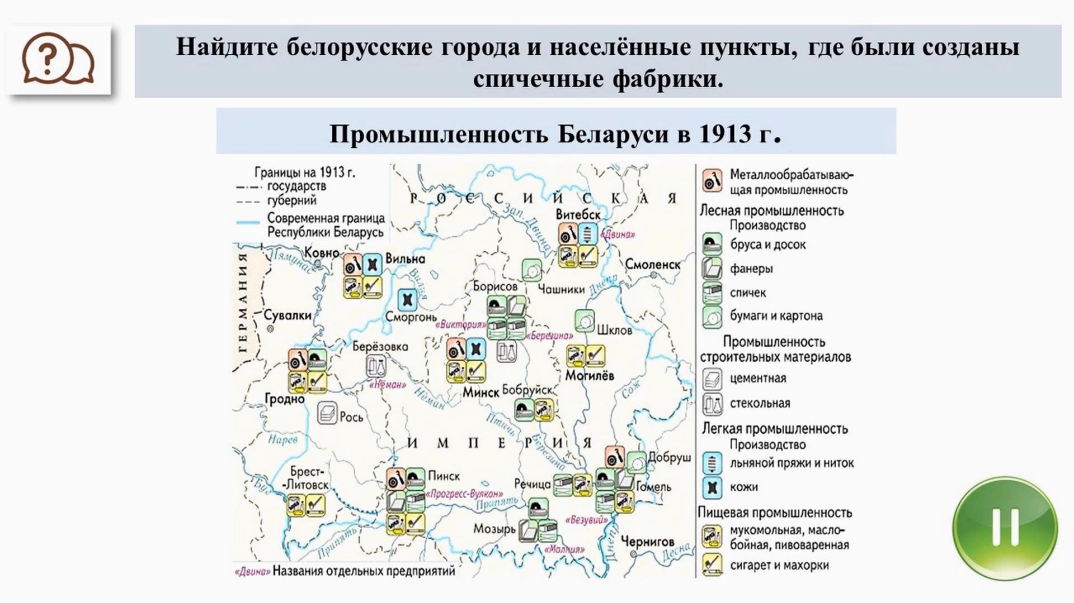

Slide 15
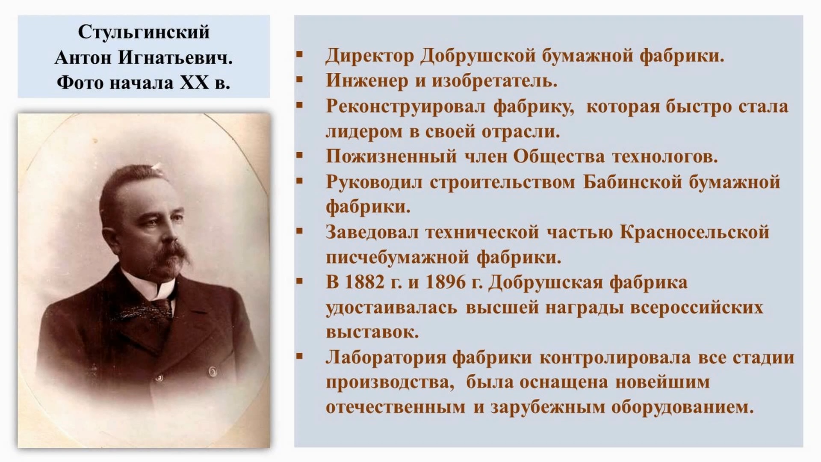

Slide 16
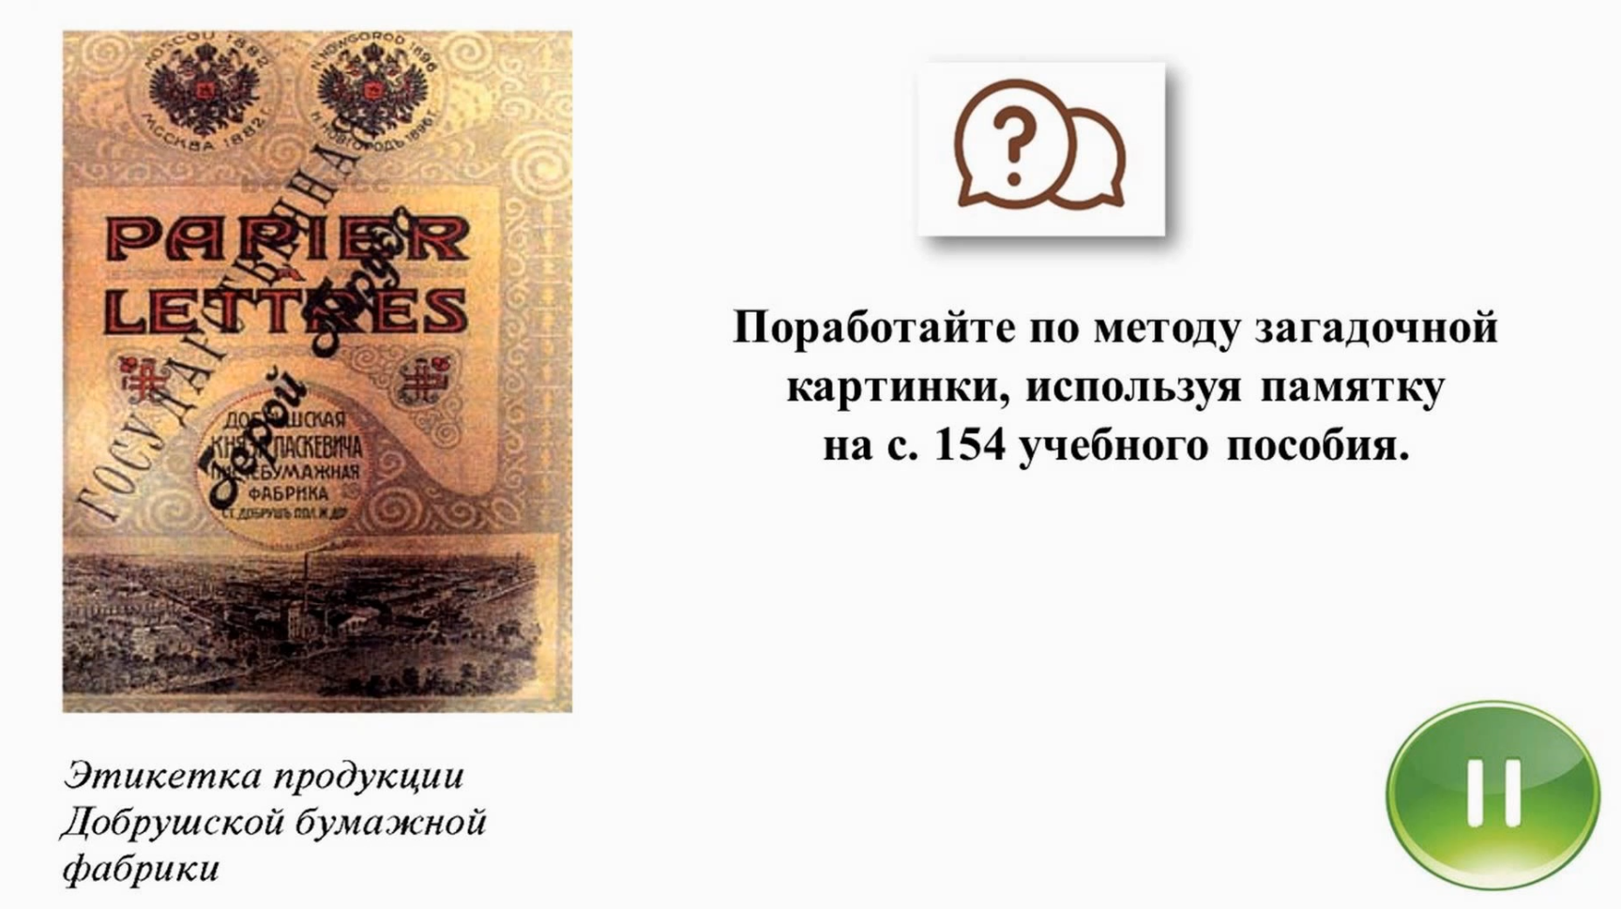

Slide 17
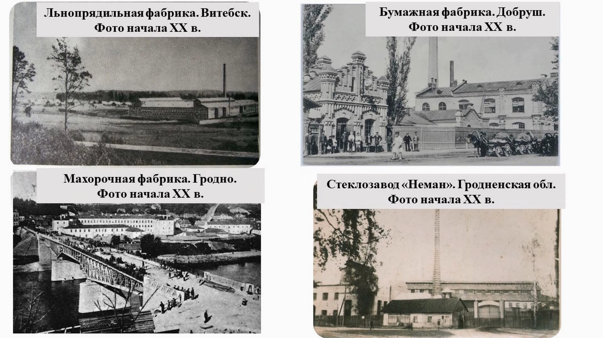

Slide 18
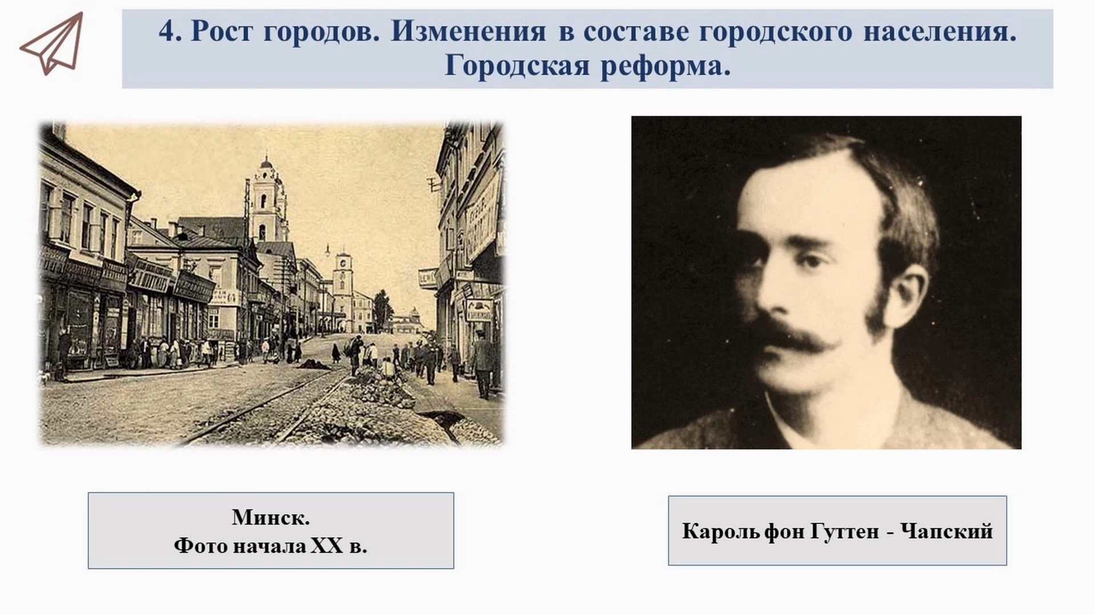

Slide 19
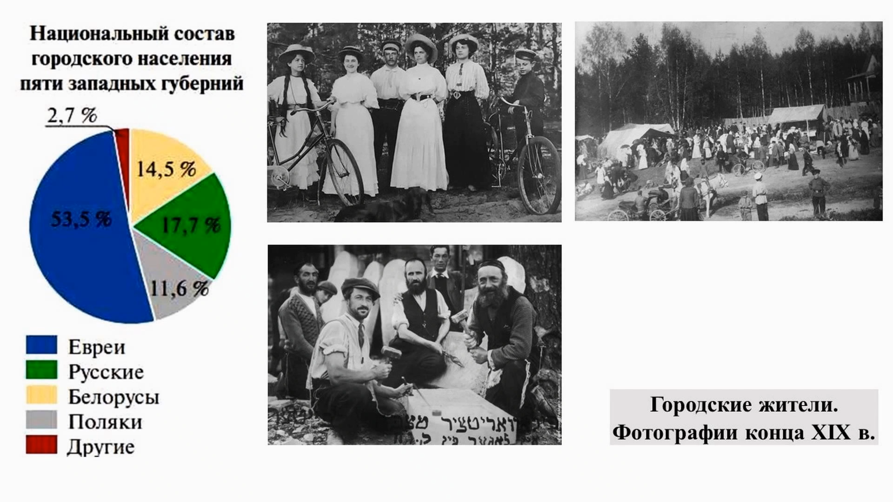

Slide 20
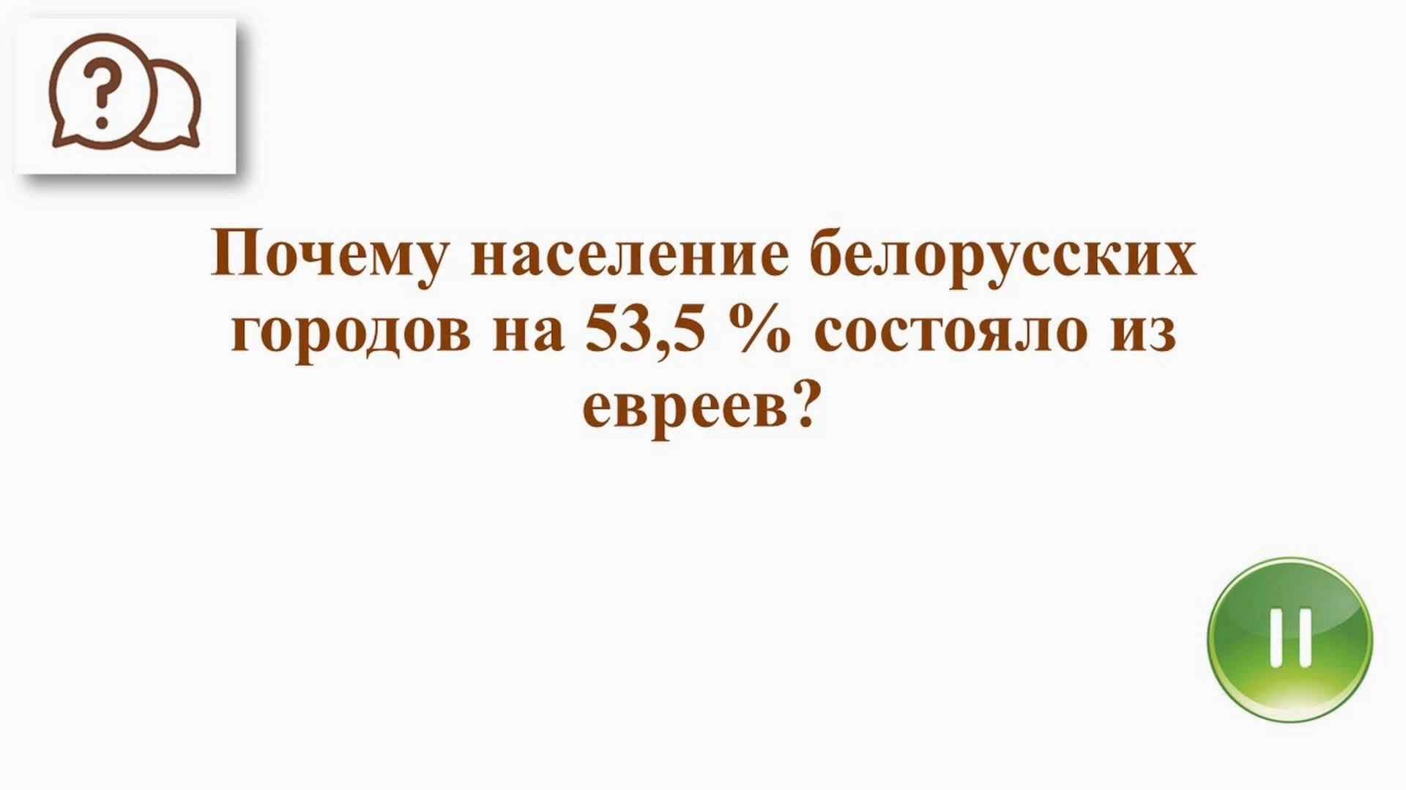

Slide 22
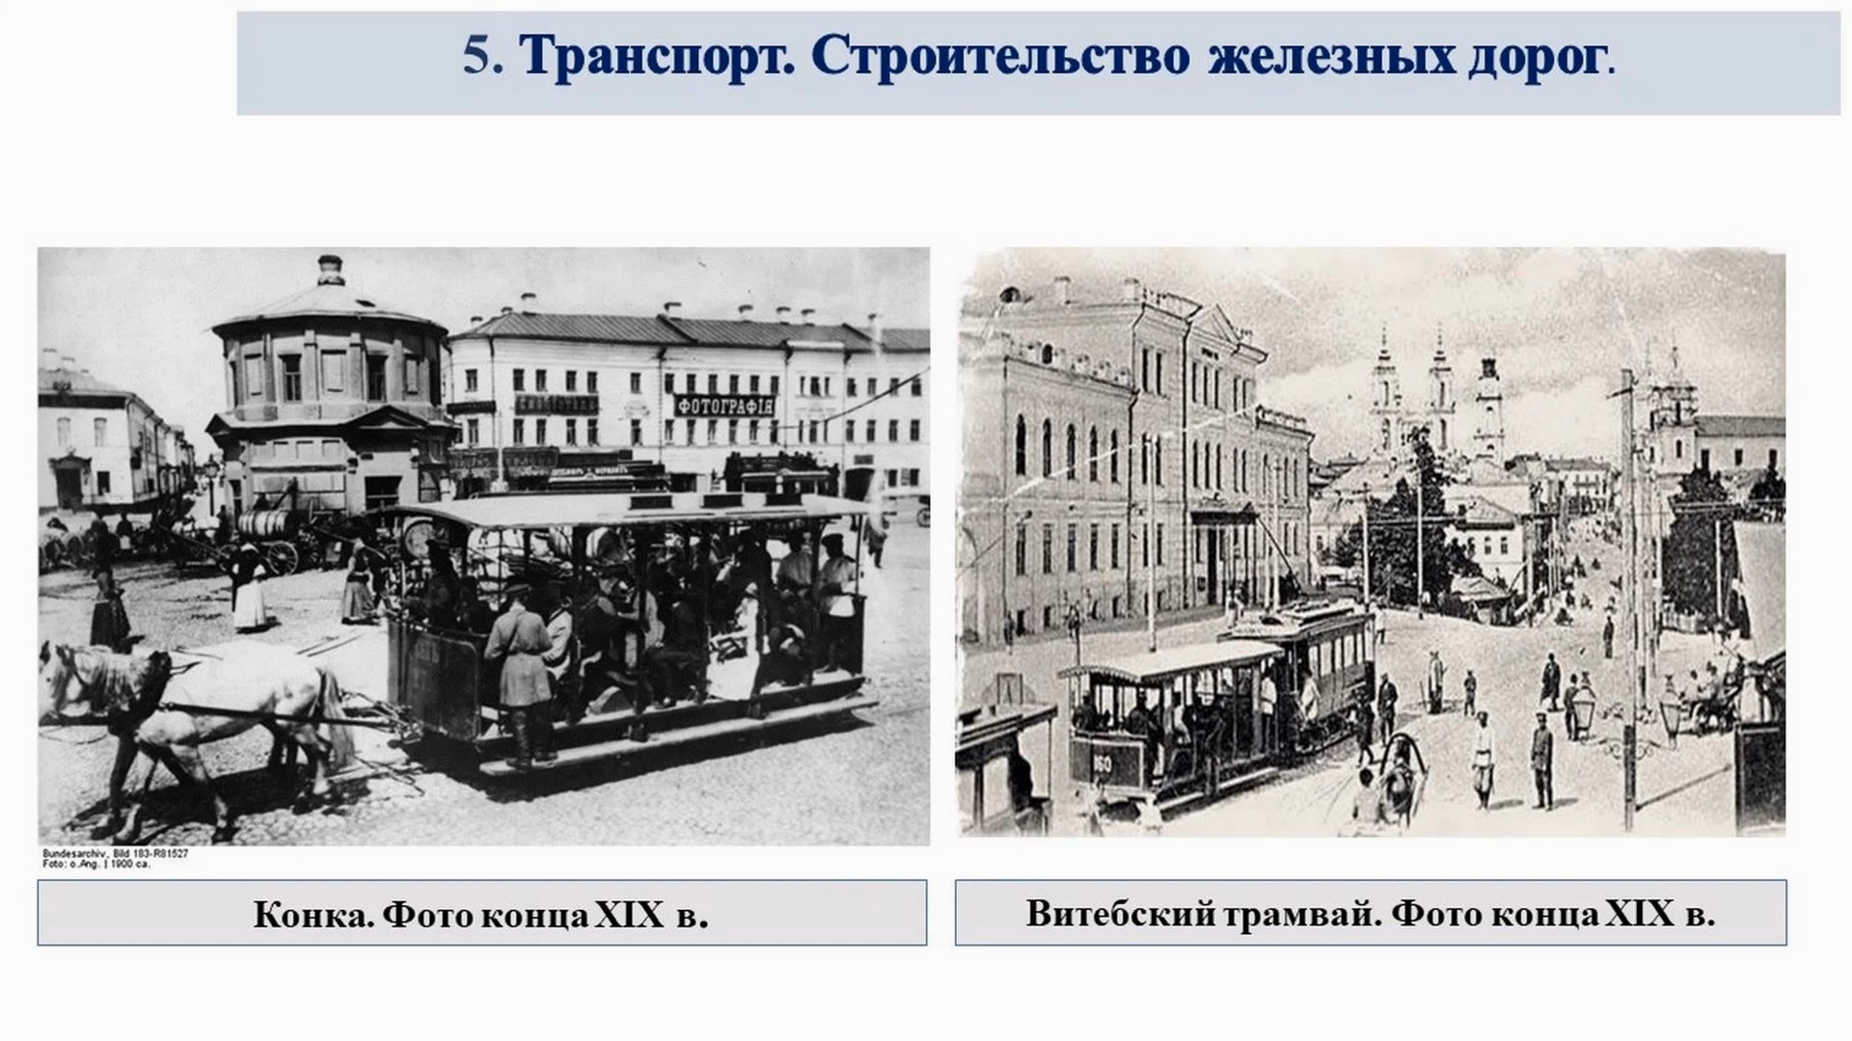

Slide 23
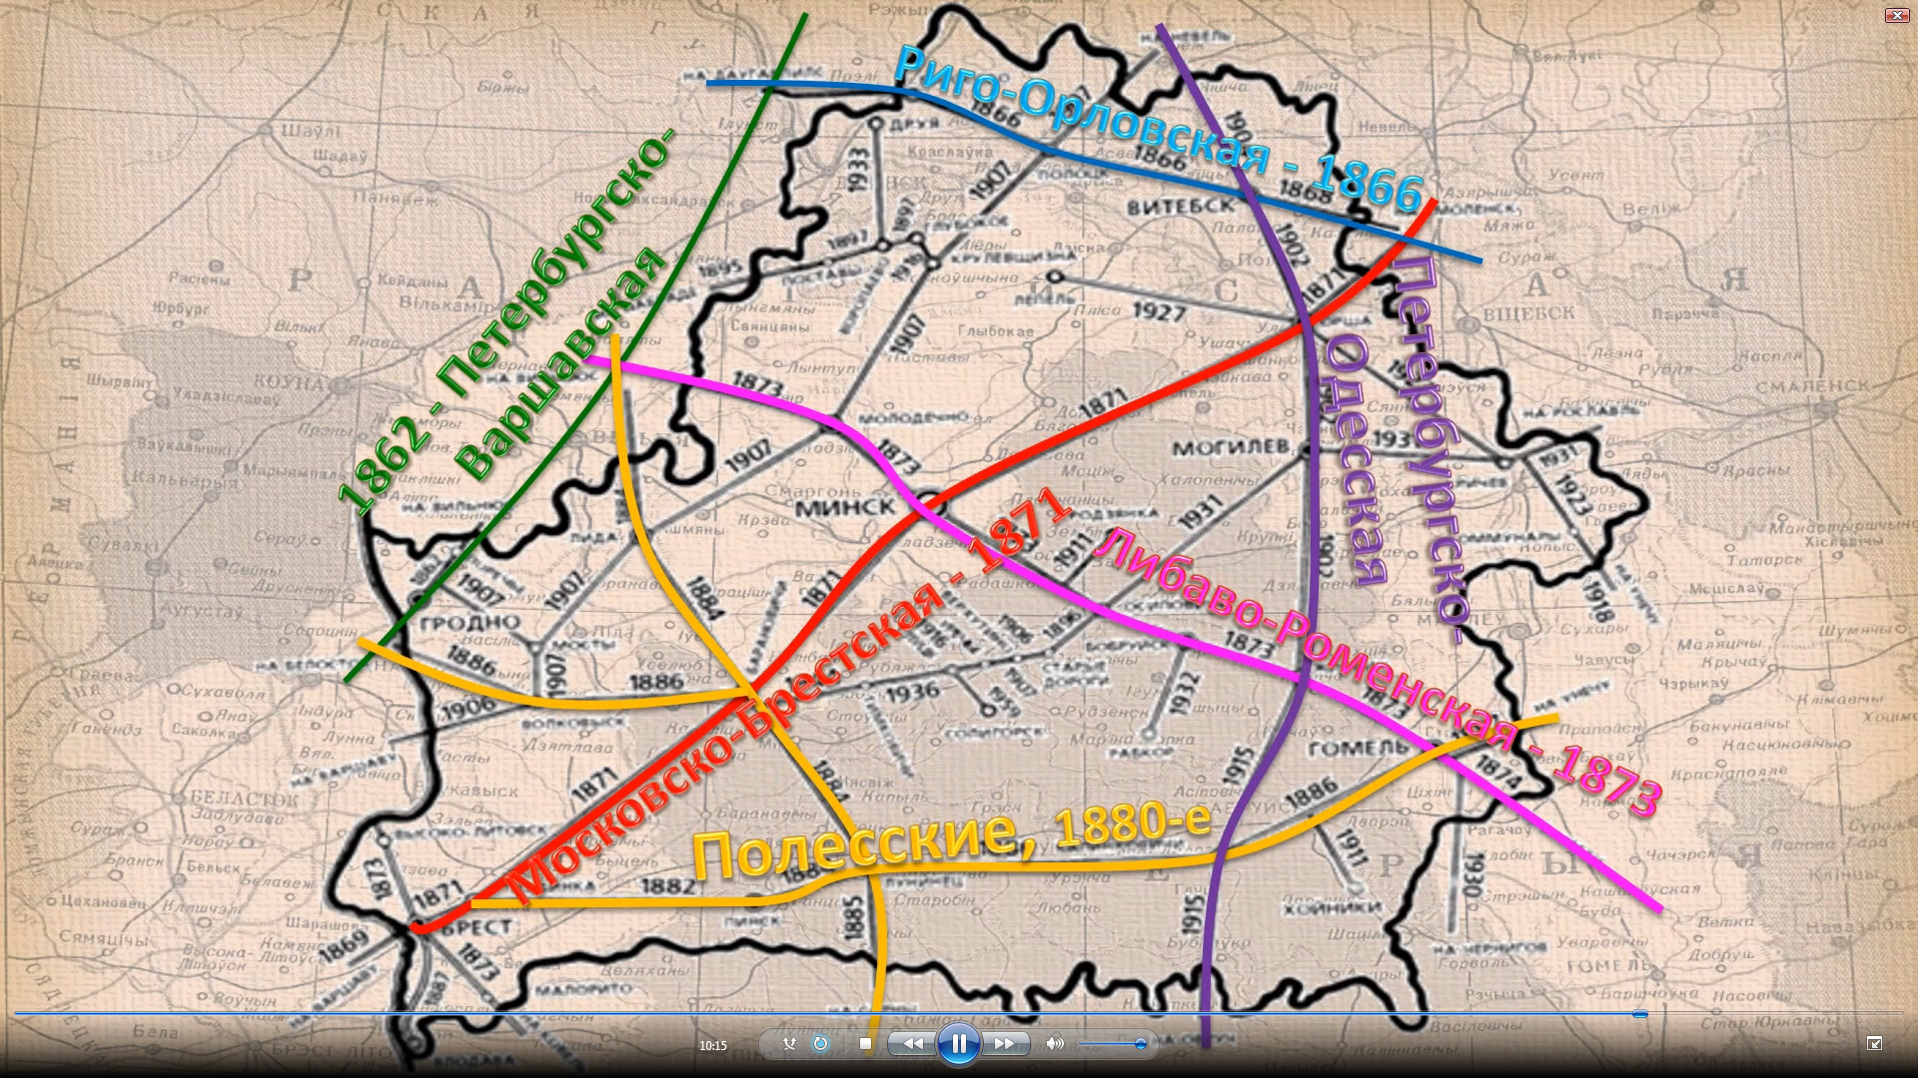

Slide 24
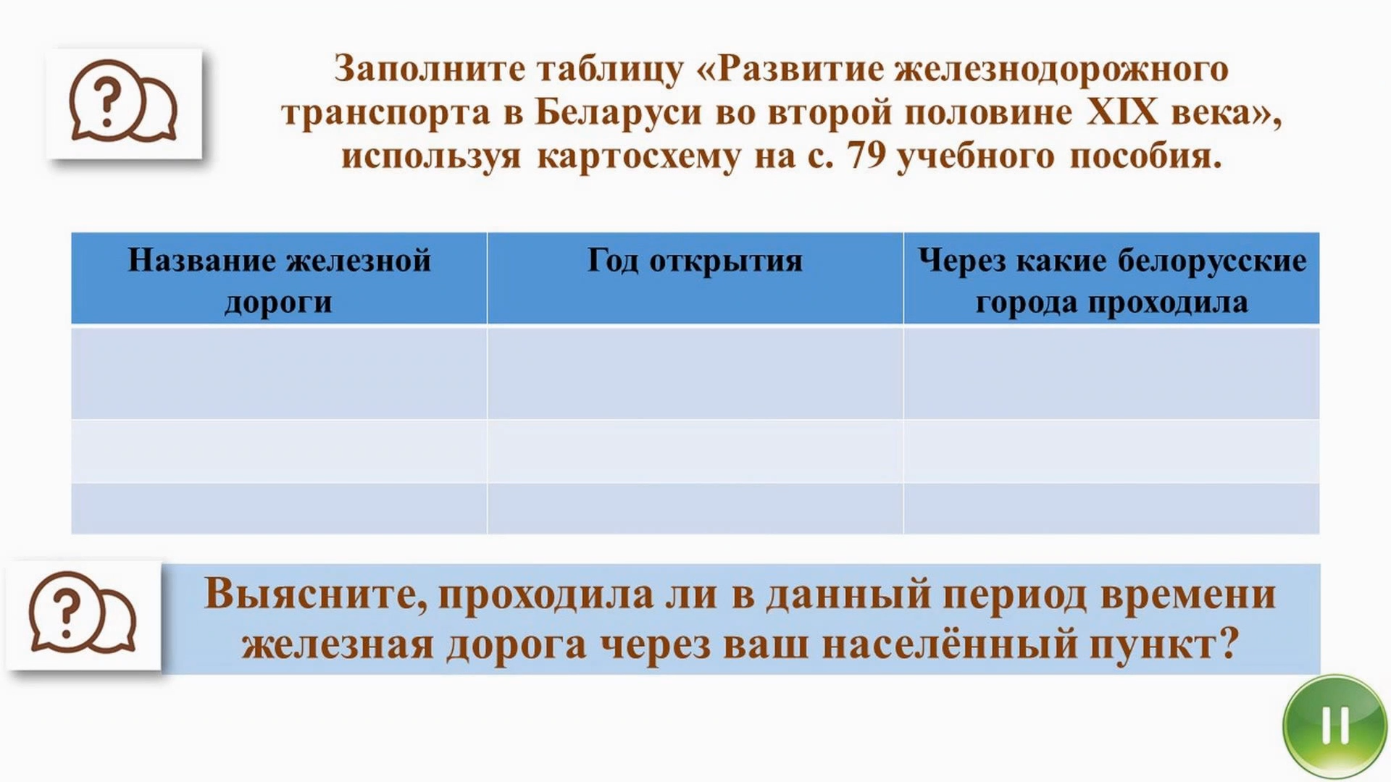

Slide 25
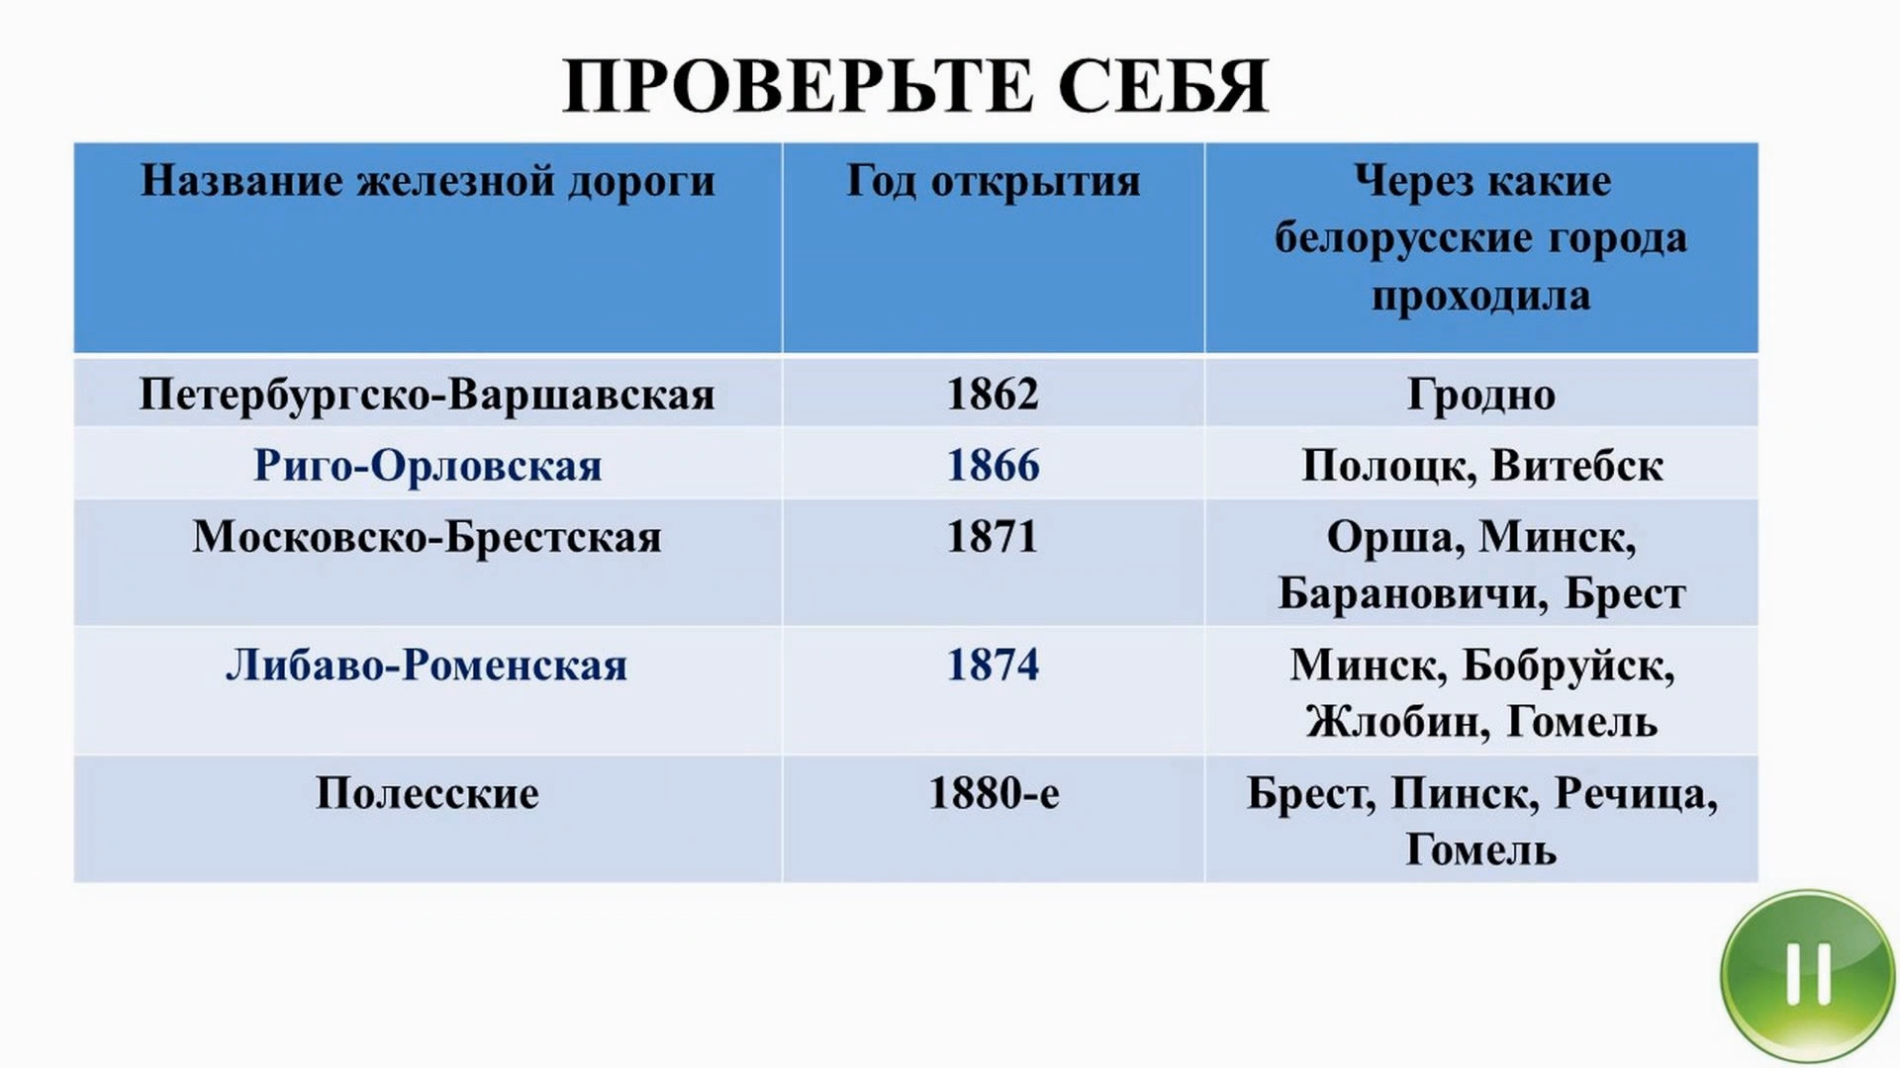

Slide 26
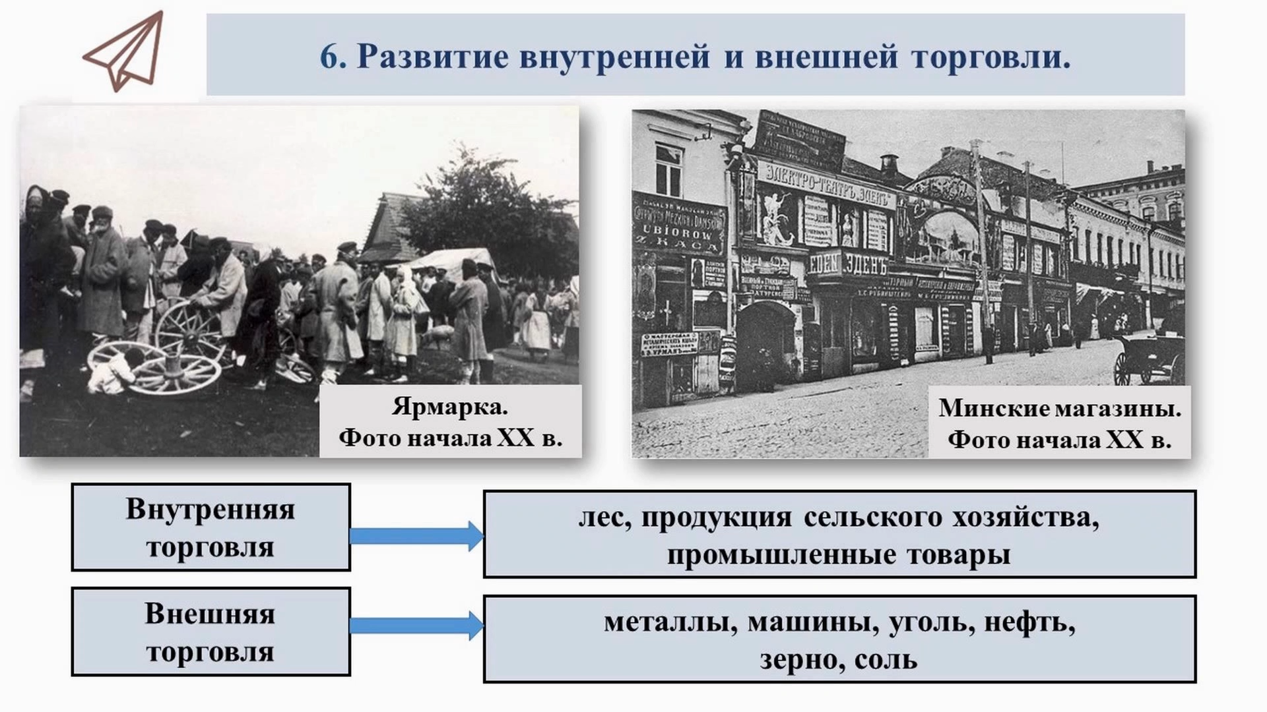

Slide 27
Домашнее задание
§ 17-18; контурная карта с.9

Slide 28
Что я знаю о жизни крестьян? | Что я хочу узнать? | Что я узнал на уроке?

